Slide 1

SISTEMAS OPERATIVOS EN TIEMPO REAL
3MV13
Profesor: Maza Casas Lamberto
Alumno: Flores Ramírez Luis Ernesto

Slide 2

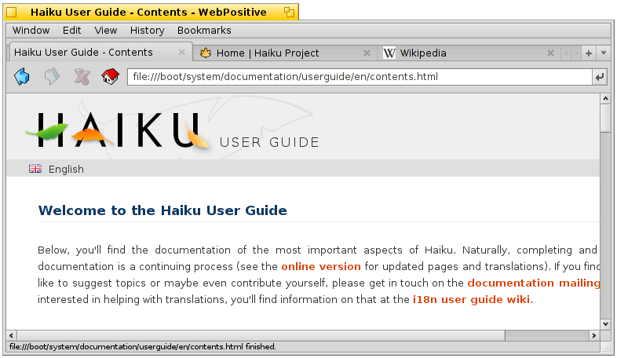
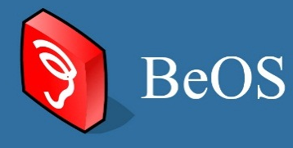
Cronología
En 2001 se inició el proyecto con el nombre de OpenBeOS, cuando la empresa Palm compró a Be.
En 2004 el proyecto cambió de nombre para evitar los derechos de marca que tenía Palm.
El 11 de noviembre de 2014 se anuncia el que el navegador webkit nativo “Webpositive" con soporte para html 5 video.
En septiembre de 2009 se libera la primera versión alfa de Haiku.​
En mayo de 2010 se libera la segunda alfa de Haiku.
En junio de 2011 se libera la tercera alfa de Haiku.

Slide 3
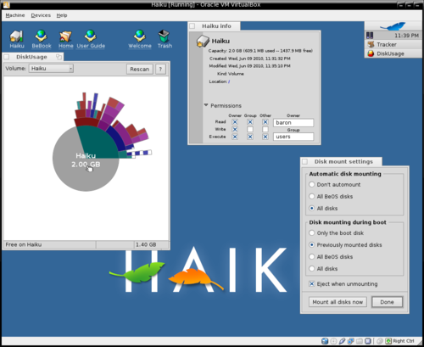
CARACTERÍZTICAS
Micronúcleo modular propio, llamado NewOS.
Capacidad para múltiples procesadores.
Ancho de banda de entrada/salida modular
Sistema multihilo permanente.
Flexibilidad gráfica y respuesta en tiempo real
Gráficos nativos.
Programación visual por nodos a partir de las salidas de los programas que lo permiten a través de Cortex.

Slide 4
Cronología
Asignación de espacio en memoria con método indexado y vector de bits para el administrador de espacio libre.
Kernel personalizado diseñado para la capacidad de respuesta.
APIs orientadas a objetos para el desarrollo más rápido de aplicaciones y desarrollo del sistema.
Base de datos como el sistema de archivos (BFS) con soporte para metadatos indexados.
Interfaz unificada y coherente

